Slide 1




Hoạt động trải nghiệm:
Bài 1: Hình ảnh của em (tiết 2)

Slide 2
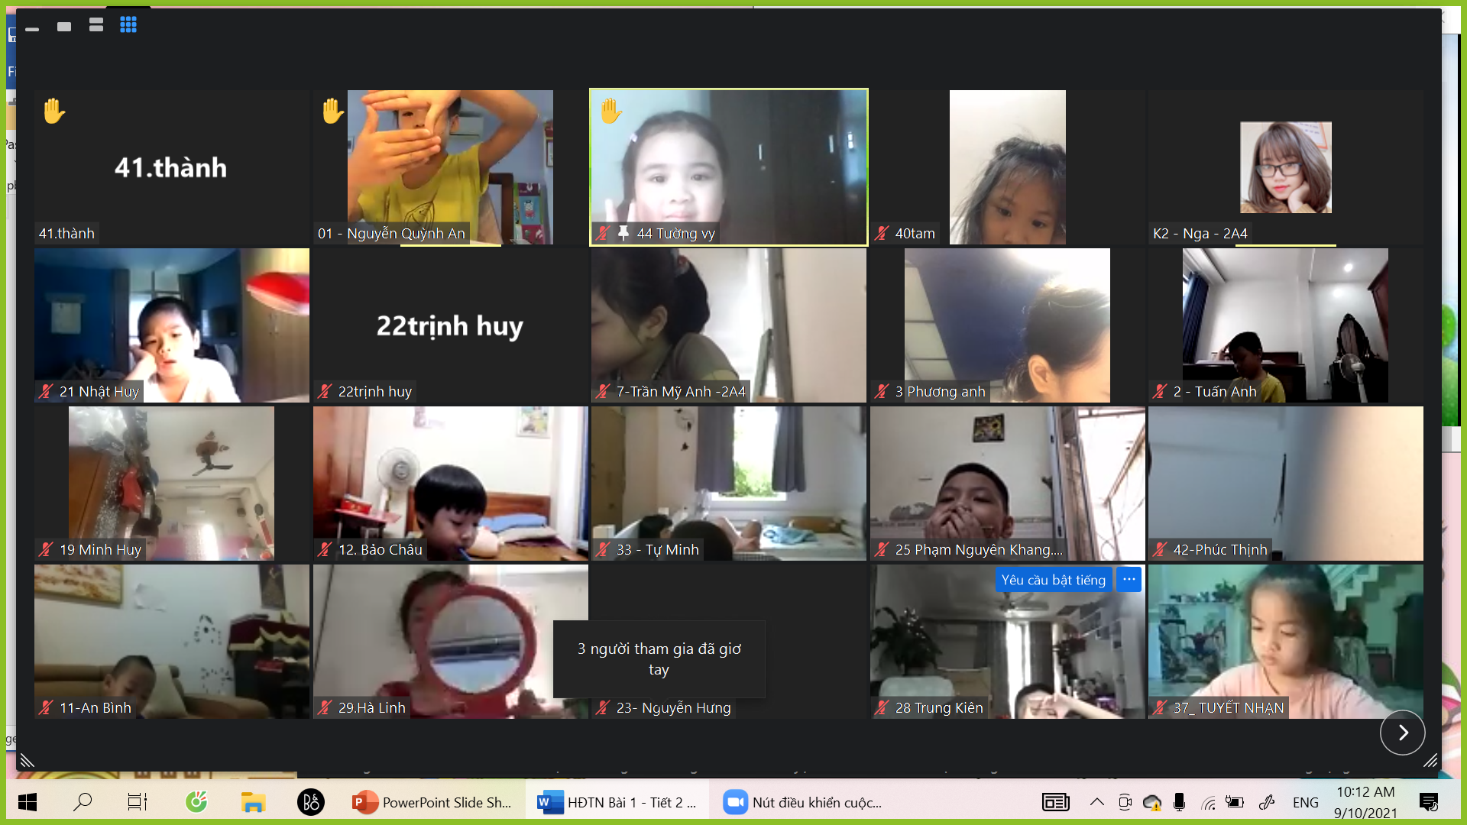

Slide 3
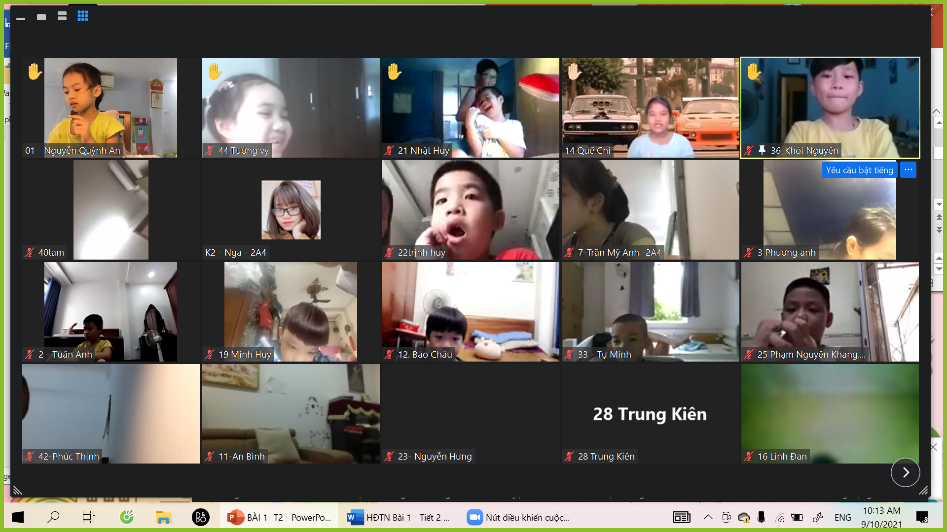

Slide 4
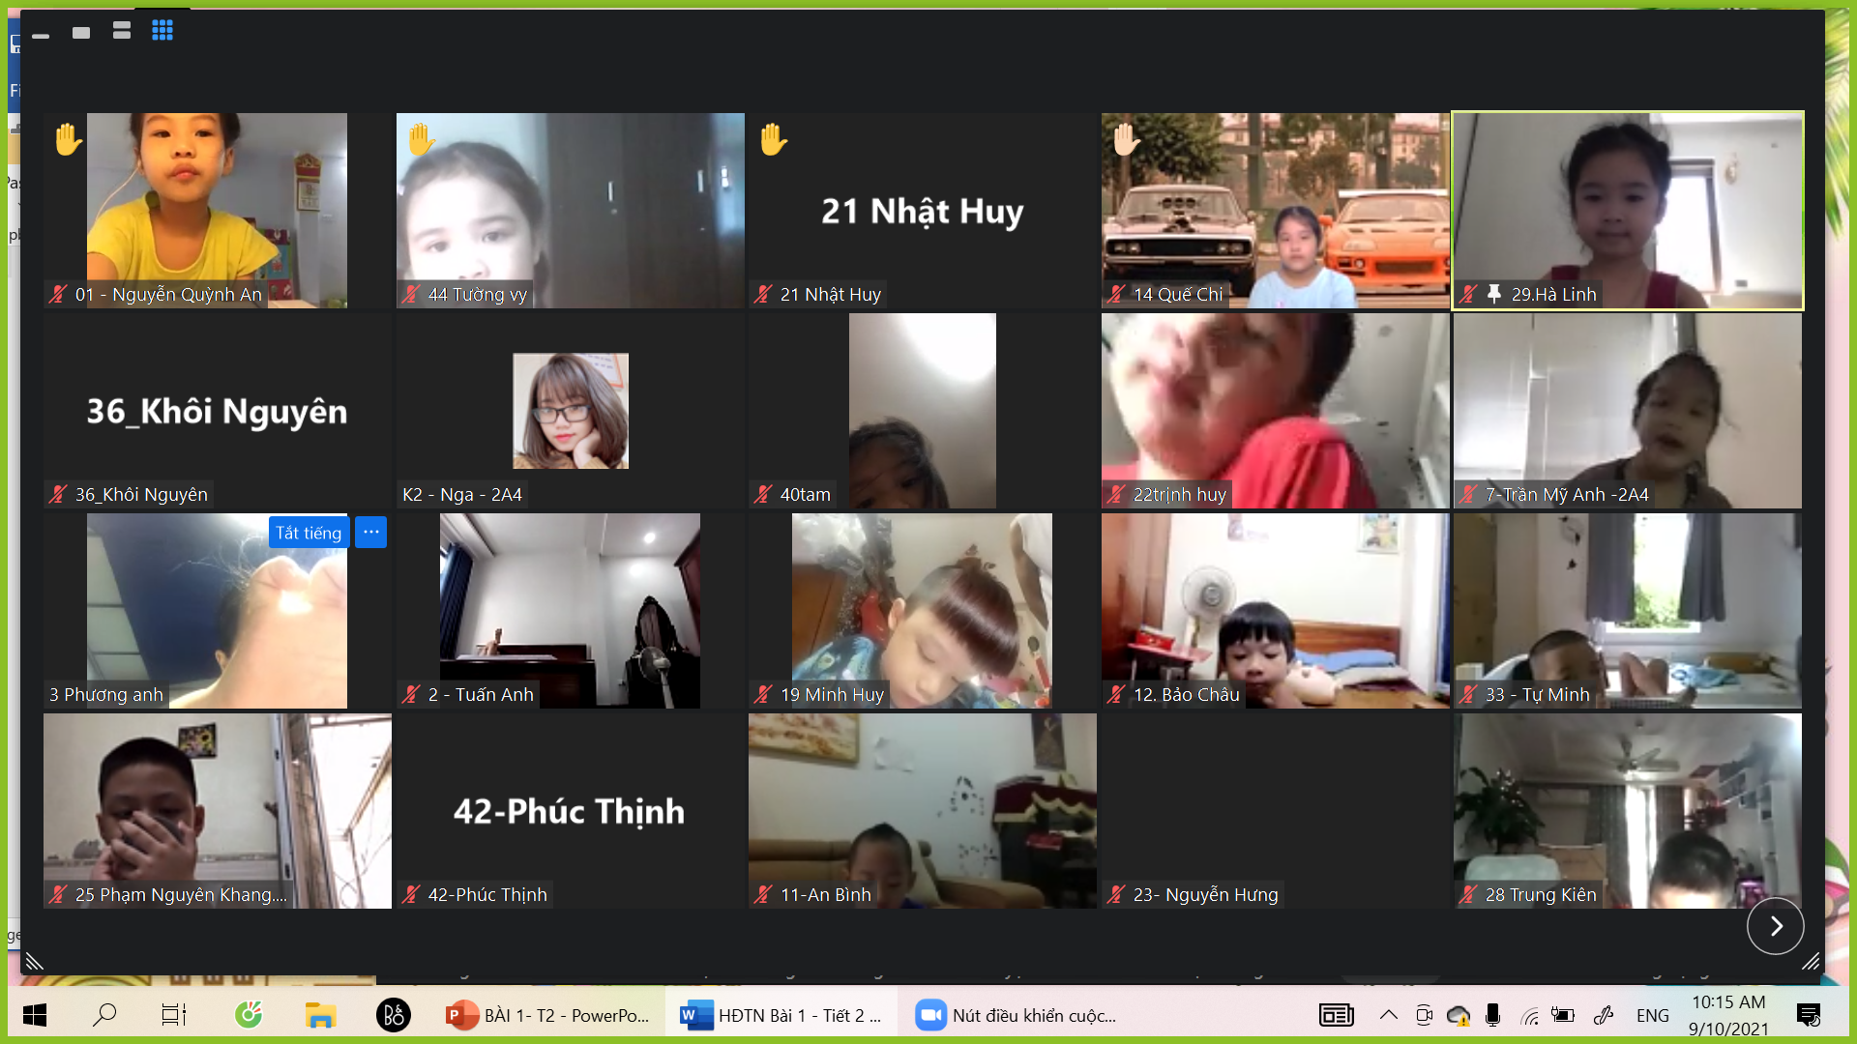

Slide 5
KHỞI ĐỘNG

Slide 6

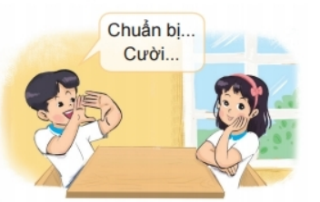
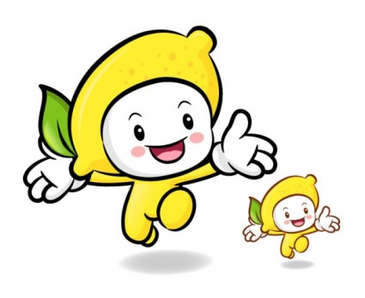
Chơi trò chơi: Máy ảnh thân thiện
Cách thức chơi:
Hai bạn sắm vai chụp ảnh cho nhau.
Mỗi bạn sửa soạn quần áo, đầu tóc để bạn bên cạnh làm động tác chụp ảnh mình bằng cách đặt ngón tay trỏ và ngón tay cái ghép vào nhau thành hình vuông mô phỏng chiếc máy ảnh.
Mỗi lần chụp, HS hô: “Chuẩn bị! Cười! Xoạch!”.
“Người mẫu ảnh”: Khi được chụp ảnh, em muốn gương mặt mình thế nào?
“nhiếp ảnh gia”: Khi em chụp ảnh cho bạn, bạn đã làm gì?

Slide 7

Chơi trò chơi: Máy ảnh thân thiện
Cách thức chơi:
Hai bạn sắm vai chụp ảnh cho nhau.
Mỗi bạn sửa soạn quần áo, đầu tóc để bạn bên cạnh làm động tác chụp ảnh mình bằng cách đặt ngón tay trỏ và ngón tay cái ghép vào nhau thành hình vuông mô phỏng chiếc máy ảnh.
Mỗi lần chụp, HS hô: “Chuẩn bị! Cười! Xoạch!”.
“Người mẫu ảnh”: Khi được chụp ảnh, em muốn gương mặt mình thế nào?
“nhiếp ảnh gia”: Khi em chụp ảnh cho bạn, bạn đã làm gì?

Slide 8



Nêu những biểu hiện thân thiện tươi vui của các bạn trong tranh

Slide 9

Nêu những biểu hiện thân thiện tươi vui của các bạn trong tranh

Slide 10


Kết luận
Hình ảnh tươi vui, thân thiện của mình là hình ảnh chúng ta luôn muốn lưu lại.

Slide 11
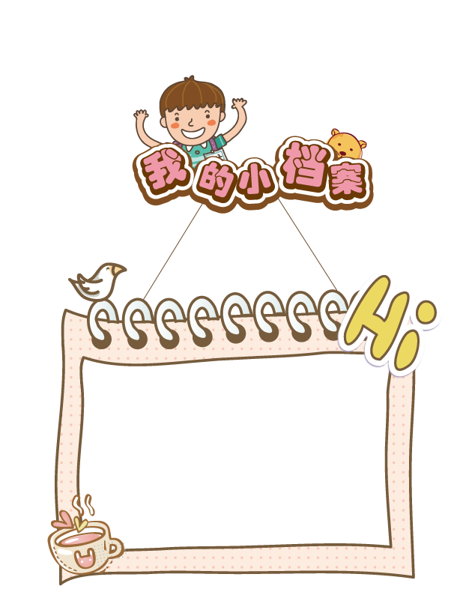

Khám phá

Slide 12



Ra đường, khi gặp hàng xóm, bạn bè, em mỉm cười hay nhăn mặt?

Slide 13

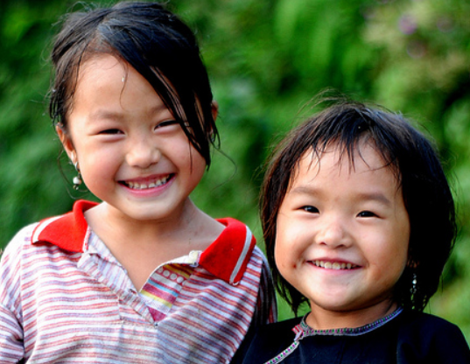

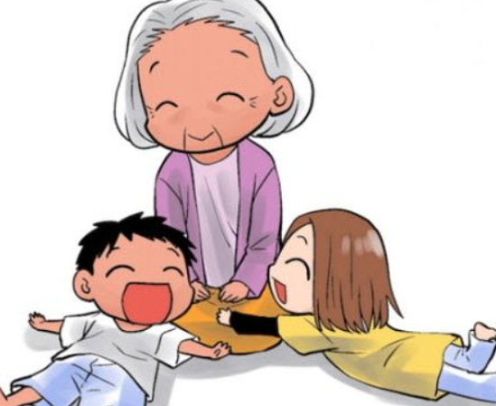
Theo các em, người vui vẻ là người thế nào, thường hay làm gì?
Hay cười
Hay hát
Hay kể chuyện vui

Slide 14


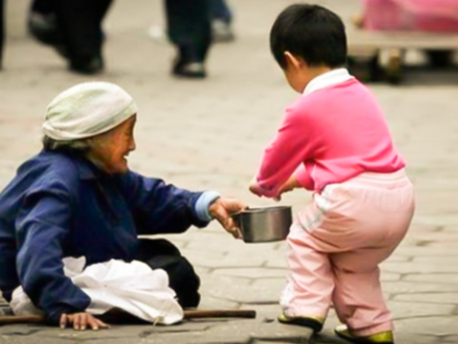
Theo các em, người thân thiện là người thế nào, thường hay làm gì?
Hay chào hỏi mọi người
Hay khen ngợi
Hay giúp đỡ người khác

Slide 15
Kết luận:
Nếu muốn trở thành người vui vẻ và thân thiện, chúng ta có thể thử thay đổi bản thân mình.

Slide 16


Tấm bìa bí mật
Nếu bạn nào thấy mình đã là người vui vẻ, thân thiện, hãy vẽ hình.
Nếu bạn nào thấy mình chưa vui vẻ, thân thiện lắm, muốn thay đổi hình ảnh của mình trong mắt mọi người, hãy vẽ hình dấu cộng +.

Slide 17

MỞ RỘNG VÀ TỔNG KẾT

Slide 18

Cùng đưa ra các “bí kíp” để trở thành người tươi vui, thân thiện
Mời 2 HS lên thể hiện tình huống trước lớp. Đề nghị các bạn cho lời khuyên: Đóng góp các “bí kíp” để bạn A thể hiện là người thân thiện, vui vẻ đối với bạn B

Slide 19



CAM KẾT VÀ HÀNH ĐỘNG

Slide 20
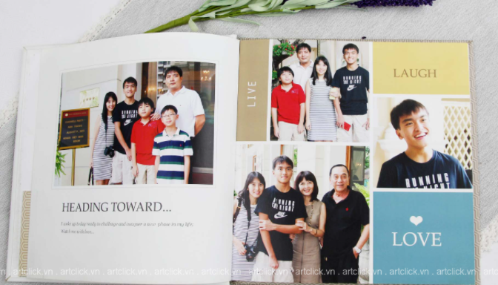
Về nhà cùng bố mẹ ngắm lại cuốn album ảnh của gia đình để tìm những tấm ảnh vui vẻ

Slide 21








TẠM BIỆT. HẸN GẶP LẠI CÁC EM !

